Slide 1
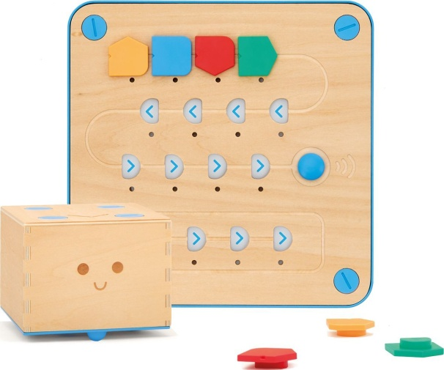
Муниципальное бюджетное дошкольное образовательное учреждение центр развития ребёнка – детский сад № 455 г.о. Самара
Мастер-класс
«ИНТЕРАКТИВНАЯ ТЕХНОЛОГИЯ «CUBETTO»
КАК СРЕДСТВО ОЗНАКОМЛЕНИЯ ДОШКОЛЬНИКОВ
С ТЕХНИЧЕСКИМИ ПРОФЕССИЯМИ»
Иваева Юлия Викторовна, воспитатель
Сергеева Наталья Сергеевна, воспитатель

Slide 2
Цель: формировать у детей старшего дошкольного возраста навык элементарного программирования посредством работы с образовательным робототехническим модулем «Cubetto».
Задачи:
- познакомить детей с образовательным робототехническим модулем «Cubetto» и его
особенностями;
- закрепить умение ориентироваться в пространстве (влево, вправо, вперед, назад);
расширять элементарные представления детей о профессиях взрослых;
формировать математические способности, мышление;
продолжить формировать правильное восприятие пространства;
обогащать словарный запас детей техническими терминами, уточнять, расширять и активизировать активный и пассивный словарь детей по теме;
формировать практические навыки программирования.
расширять сферу и опыт коллективных взаимоотношений между детьми, умение выслушать высказывания товарищей.

Slide 3
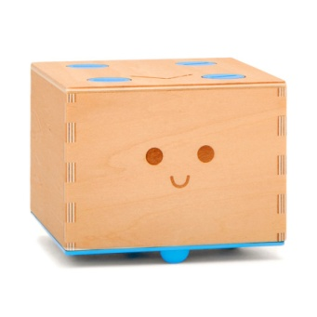
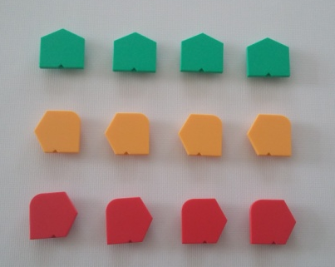
CUBETTO - это программируемая игрушка, предназначенная для детей от 3 лет.
Состоит из нескольких частей.
1. Мини-робот, который является главным действующим лицом и может двигаться в заданном направлении. У него есть лицо, движется на колесах. Движется только вперед, поворачивает налево и направо. Движется туда – куда смотрит. На плоскость Cubetto удобно клеить наклейки или крепить декоративные элементы так, чтобы он преображался.
2. Интерфейсная доска (блок управления), где задаются команды для робота. Это простая форма демонстрации причинно-следственных связей для детей. На доске в понятной и простой форме расположены ячейки, в которые вставляются функциональные блоки (команды для робота). Расположите блоки на доске, чтобы сказать Кубетто, куда ему нужно идти. Нажмите синюю кнопку, и Кубетто выполнит вашу первую программу.
3. Набор команд, с помощью которых осуществляется управление роботом. Функциональные блоки – это способ «объяснить» Кубетто, в каком направлении ему нужно идти. Они представлены в виде стрелок. Красная стрелка – поворот направо, желтая – налево, зеленая – движение вперед на один квадрат. Чтобы создать программу, просто объедините их вместе! С их помощью можно давать Кубетто простые, конкретные команды, и это позволяет ребёнку наглядно понять принцип программирования, превратить его из абстрактного понятия в осязаемое.
4

Slide 4
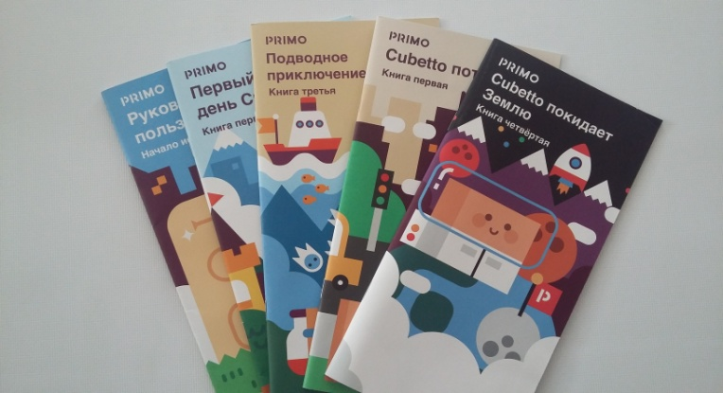
4. Игровые поля с квадратами (карты мира), по которым робот будет путешествовать. Это бесконечное пространство для игр, фантазий и экспериментов на котором можно делать что угодно – ставить препятствия и возводить замки, прокладывать маршруты и придумывать для Кубетто простые и сложные задания.
5. Книга приключений – понятное и исчерпывающее руководство пользователя. Оно поможет рассказать просто о сложном, открыть ребёнку захватывающий, удивительный и безграничный мир высоких технологий.

Slide 5
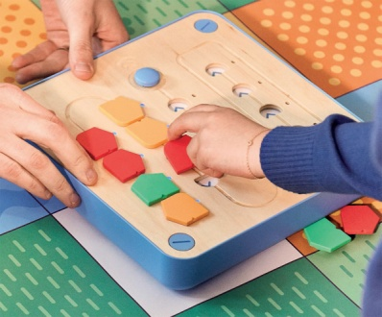
Как программировать с CUBETTO?
Процесс программирования выглядит следующим образом: ребёнок вставляет в углубление на интерфейсной доске блоки, каждый из которых обозначает команду-движение, тем самым составляя программу, и затем нажимает на синюю кнопку, чтобы робот эту программу выполнил, т. е. начал двигаться определённым образом. Блок – вперёд заставит робота передвинуться вперёд на одну клетку на игровом поле и остановиться. Блоки – повороты заставят его повернуться на 90 градусов.
При этом у самой игры нет правил. Разработчиками этого модуля придумано несколько тематических игровых полей, таких как «Космос», «Океан», «Пустыня», «Город». К каждому полю прилагается книга со сказкой, где главное действующее лицо — наш Cubetto, который должен изучать окружающий мир и развивать действия сказки. Эти поля могут использоваться как на занятиях, так и в развлечениях или самостоятельной деятельности детей.

Slide 6
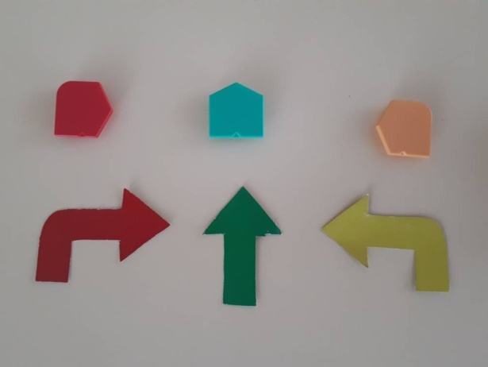
Мы решили разнообразить и немного усложнить возможности использования Cubetto, изготовив дополнительные игровые поля для ознакомления детей с миром профессий.
Эти поля можно использовать на любом занятии, в дидактических играх, развлечениях, не зависимо от темы и персонажей игры.
Чтобы детям дошкольного возраста было проще составлять алгоритм на блоке управления, мы ввели в игру новые элементы - стрелки из картона. Они полностью соответствуют цвету и направлению движения игровых команд.
Последовательность дети сначала составляют на игровом поле при помощи стрелок-помощников. Затем командные блоки устанавливаются на доске программирования.
Для того, чтобы работа с Cubetto стала интересней для детей, можно изменить его внешность в зависимости от темы и поставленных задач.

Slide 7
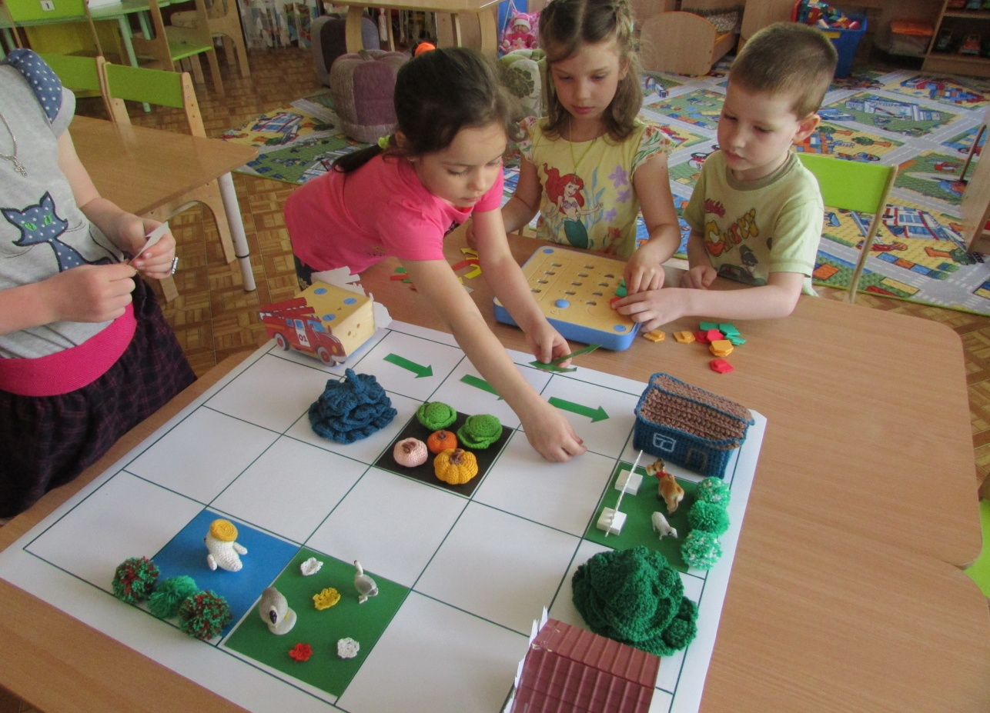
Так мы работаем с Cubetto.
Выстраивание маршрута с помощью стрелок-помощников
и перенос его на блок управления.

Slide 8
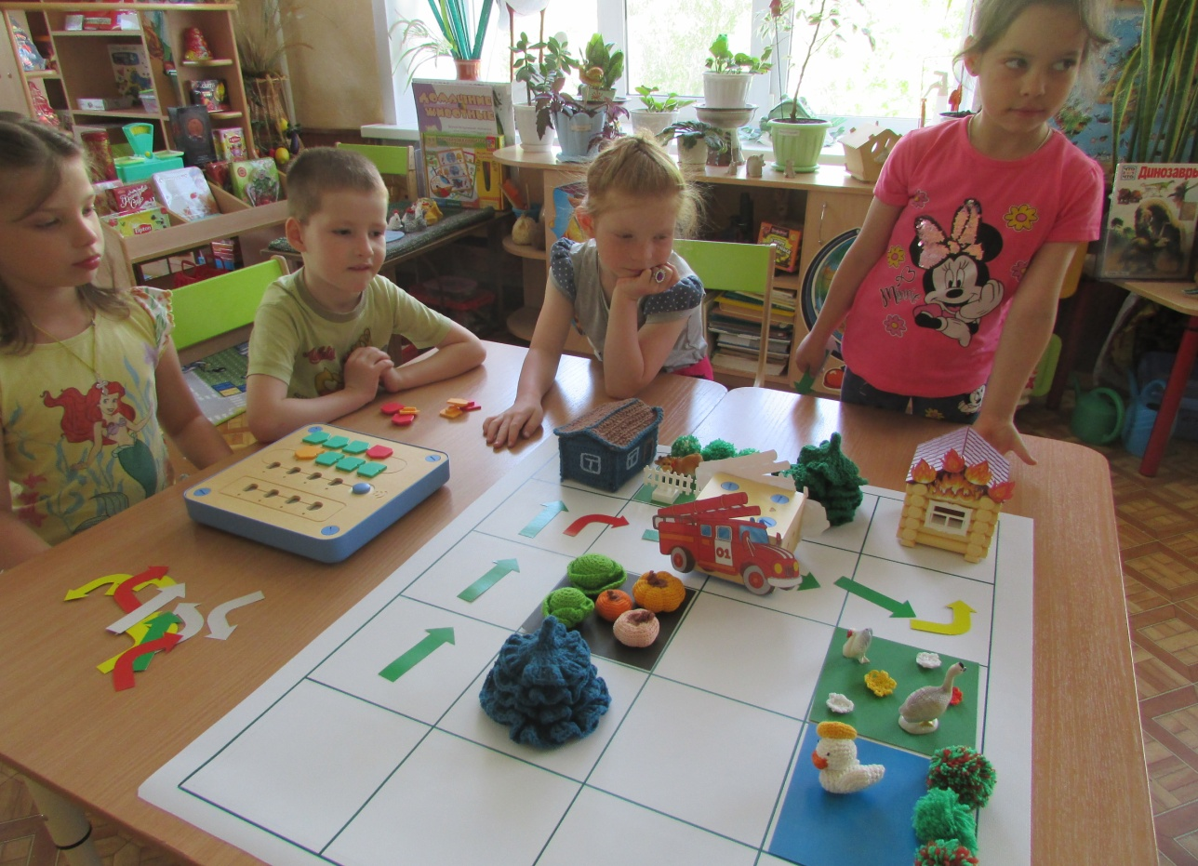
«Cubetto спешит на помощь!»
Проверяем, правильно ли выстроен маршрут на блоке управления.

Slide 9
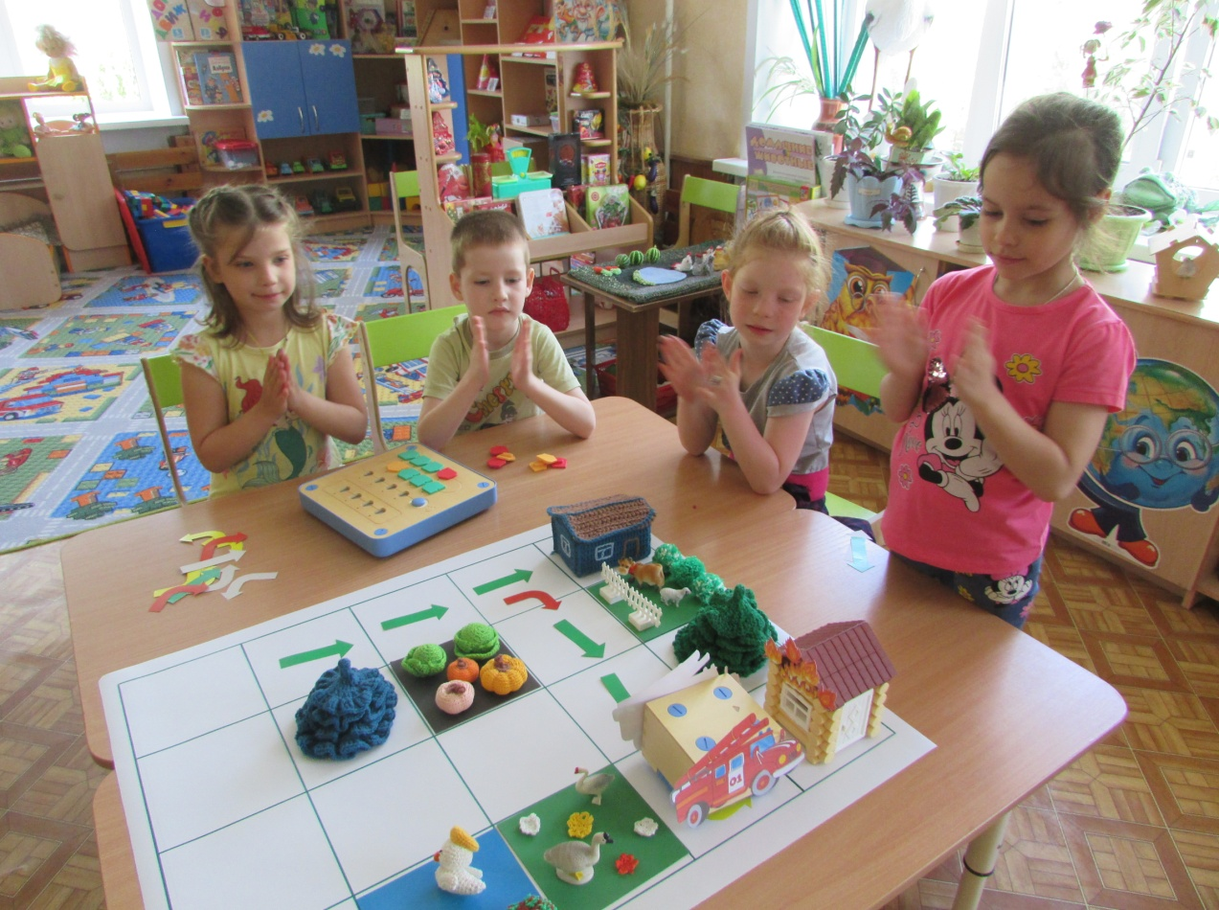
«У нас получилось!»
Cubetto прибыл в пункт назначения! Пожар будет потушен!

Slide 10
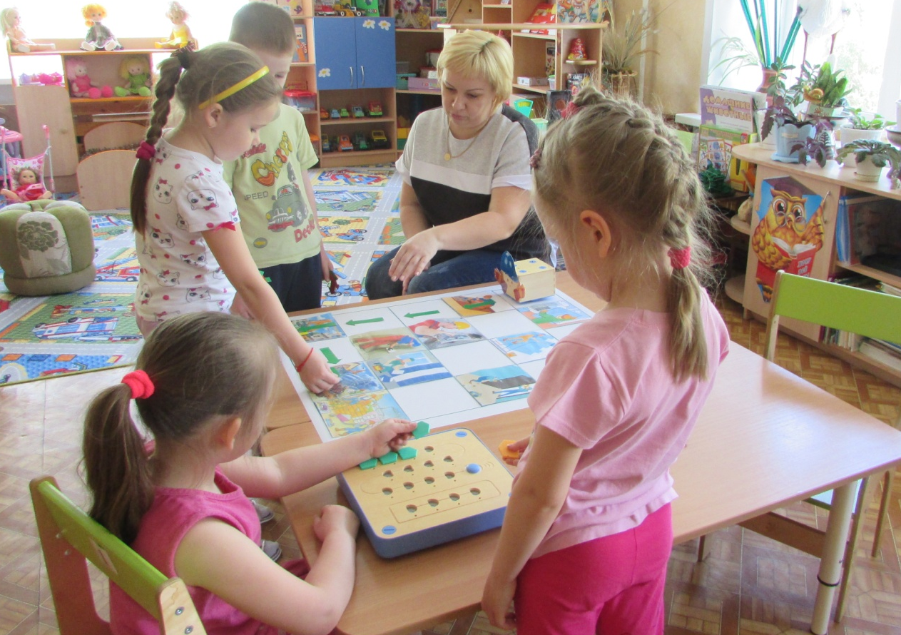
«Cubettо на стройке»
Cubettо знакомится с профессиями и трудовыми процессами
на стройке.

Slide 11
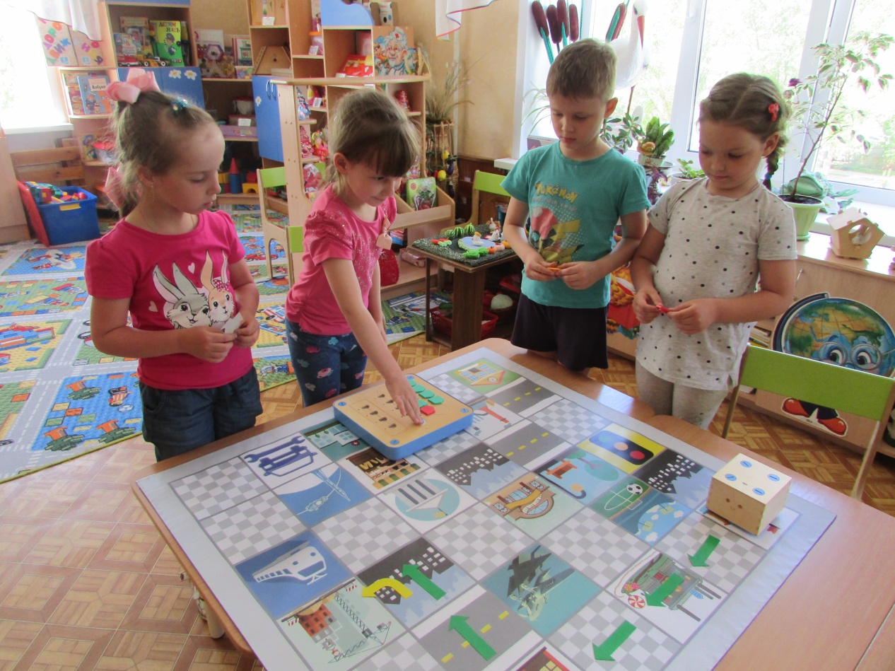
Самостоятельная деятельность детей.

Slide 12
Желаем успехов
и приглашаем к сотрудничеству!

